Slide 1

지오로케이션

Slide 2
D.1 지오로케이션 객체
지오로케이션이란?
  현재 위치를 찾는 기능
  데스크톱 웹 브라우저
    사용자의 IP 주소를 사용해 현재 위치 찾음
    인터넷 익스플로러를 제외한 다른 브라우저에서만 사용 가능
  GPS가 포함된 스마트폰과 태블릿 PC
    GPS를 사용해서 현재 위치를 찾음

Slide 3
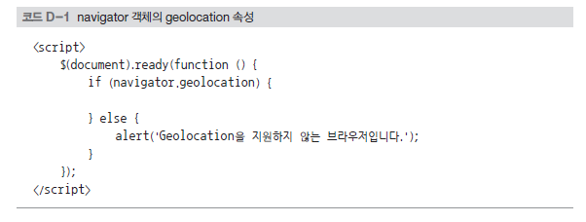
D.1 지오로케이션 객체
지오로케이션 객체
  navigator 객체 속성으로 존재
    geolocation 객체를 사용할 수 있는 브라우저인지 구분

Slide 4
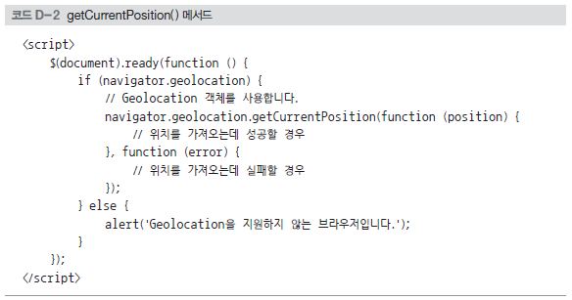
D.1 지오로케이션 객체
geolocation 객체 입수법
  getCurrentPosition() 메서드 - 현재 위치를 실시간으로 받음
    첫 번째 매개 변수 - 위치를 가져오는 것이 성공했을 때 실행할 함수
    두 번째 매개 변수 - 위치를 가져오는 것이 실패했을 때 실행할 함수
    GPS를 사용하면 위치가 변경될 때 실시간으로 함수를 계속해 실행

Slide 5

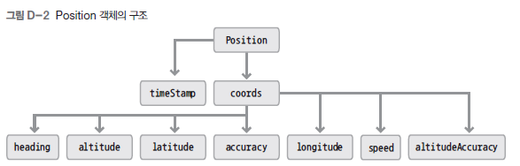
D.1 지오로케이션 객체
geolocation 객체 사용
  크롬에서 실행하면 위치 추적과 관련된 허용 여부를 묻는 질문
    허용을 누르면 그때부터 위치 추적 시작
    getCurrentPosition() 객체의 첫 번째 매개 변수로 입력한 함수 실행
    함수의 첫 번째 매개 변수는 Position 객체

Slide 6
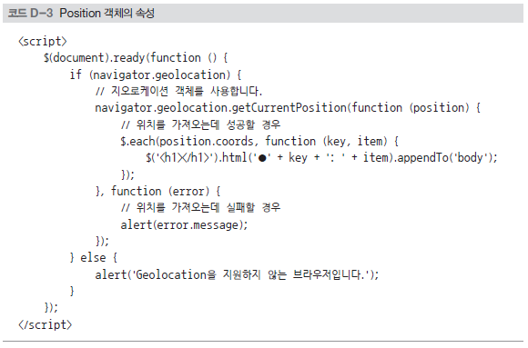
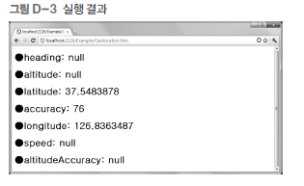
D.1 지오로케이션 객체
예제 코드 D-3]
  매개 변수 position 객체의 coords 속성 모두 출력

Slide 7
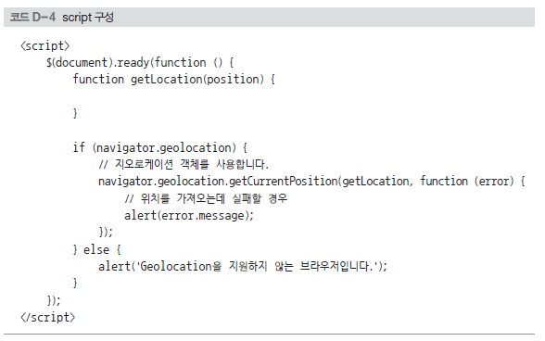
D.2 네이버 지도에 표시
네이버 Static Map을 사용해 지도에 현재 위치 표시
  예제 코드 D-4]
    getLocation() 함수- getCurrentPosition() 메서드의 첫 번째 매개변수

Slide 8
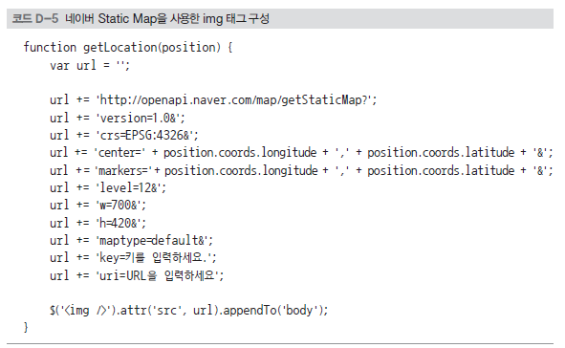
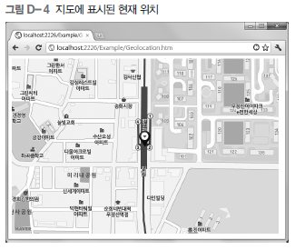
D.2 네이버 지도에 표시
예제 코드 D-5]
  getLocation() 함수 구성
    네이버 Static Map을 사용하려고 img태그를 만드는 과정
    요청 매개 변수 key는 작성자의 네이버 개발자 센터 API 키

